Slide 1

PAN 7. vaje
mag. Vesna Loborec

Slide 2
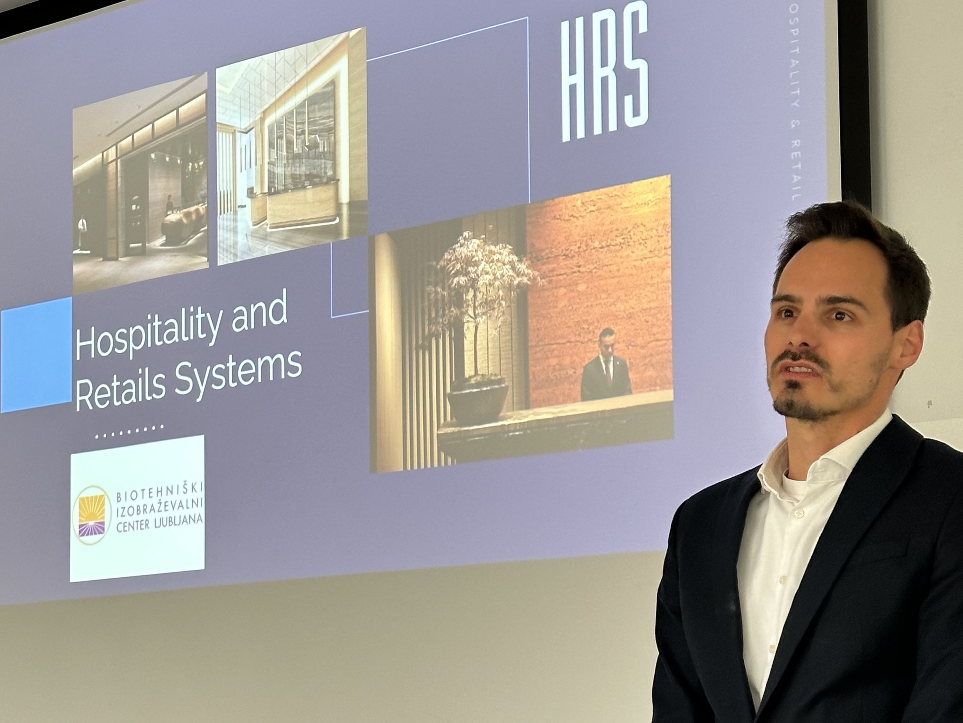

Slide 3
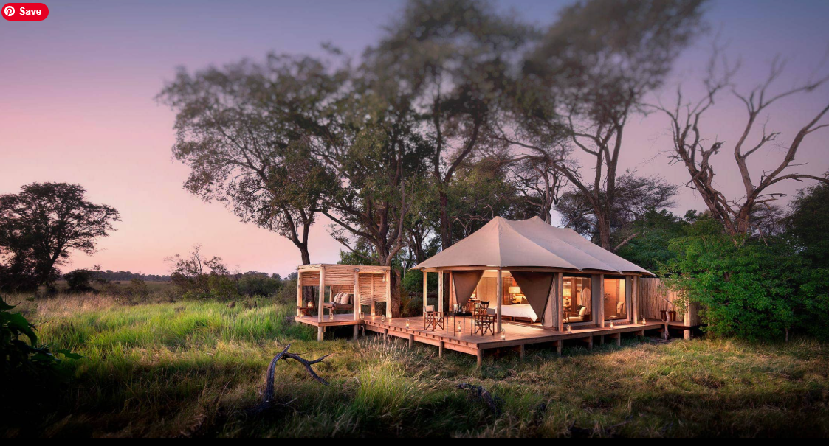
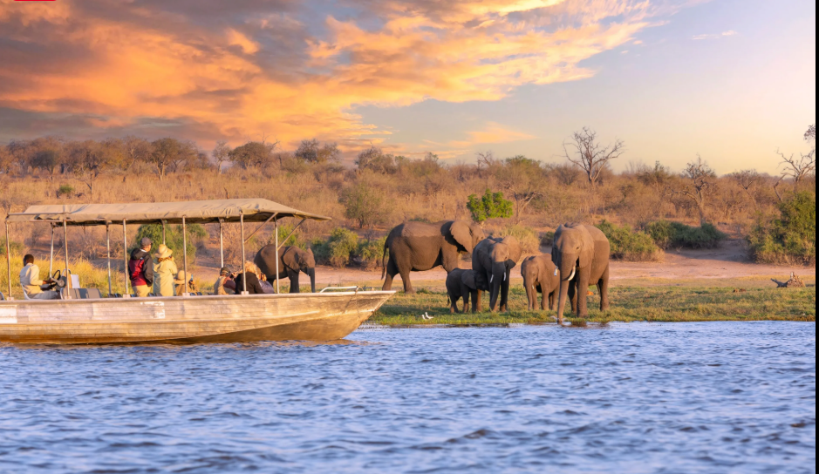
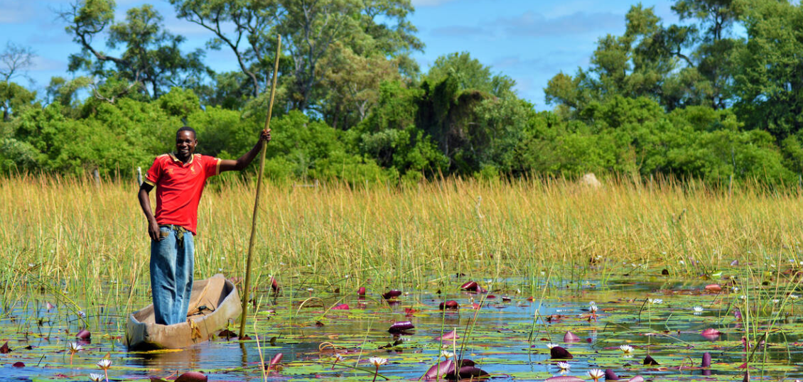
🌍 1. Bocvana – ekoturistični management (National Eco-Tourism Strategy)
uvedli nacionalno strategijo ekoturizma (NES)
vključili lokalne skupnosti v upravljanje turizma
razvili manj razvite regije (diverzifikacija destinacij)
turizem prinaša lokalne ekonomske koristi
zmanjšuje negativne vplive na okolje
povečuje zaposlenost in lokalno podjetništvo
👉 Ključni koncept: trajnost + vključevanje lokalne skupnosti

Slide 4
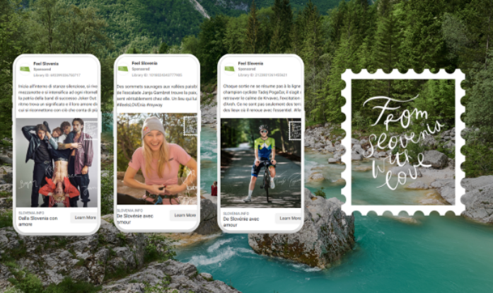
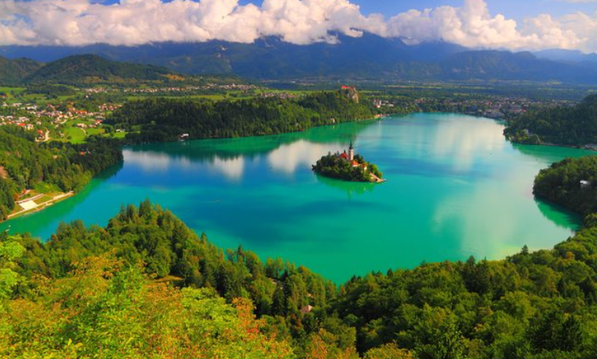
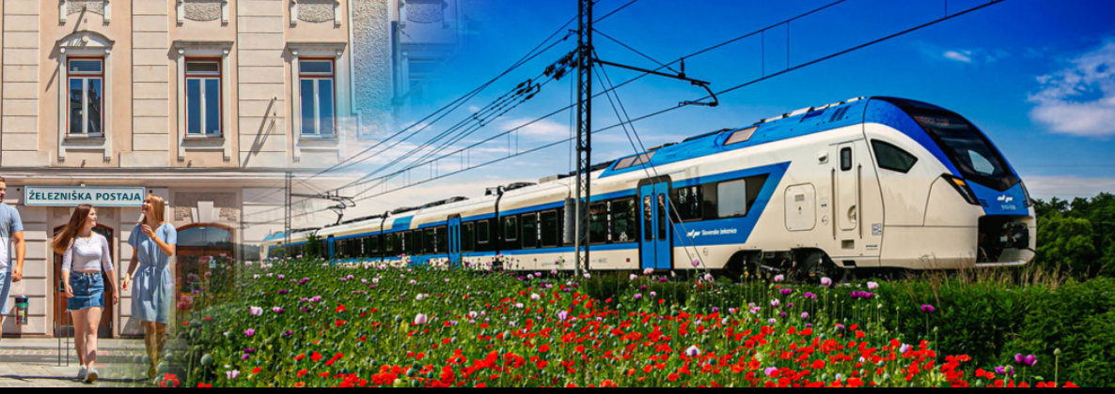
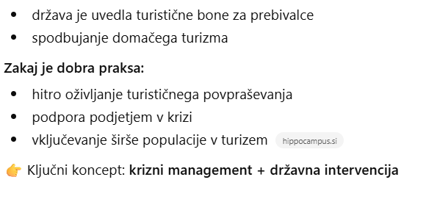
🇸🇮 2. Slovenija – turistični boni (COVID-19 ukrep)

Slide 5
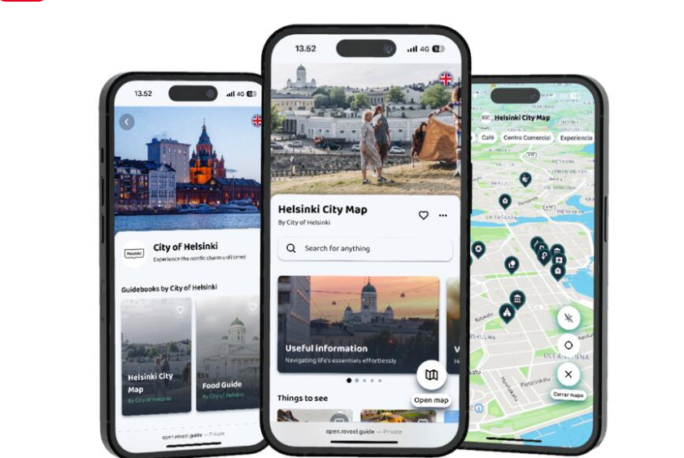


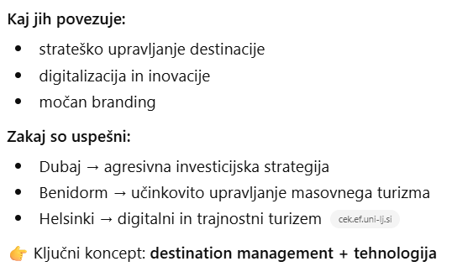
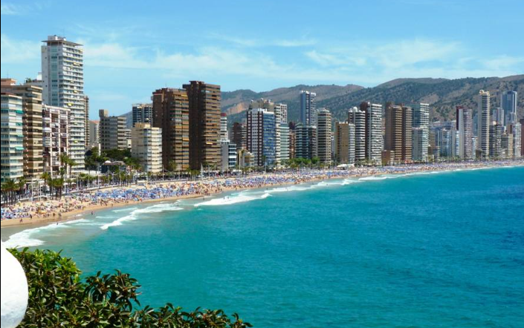
🇦🇪 🇪🇸 🇫🇮 3. Dubaj, Benidorm, Helsinki – pametno upravljanje destinacij

Slide 6
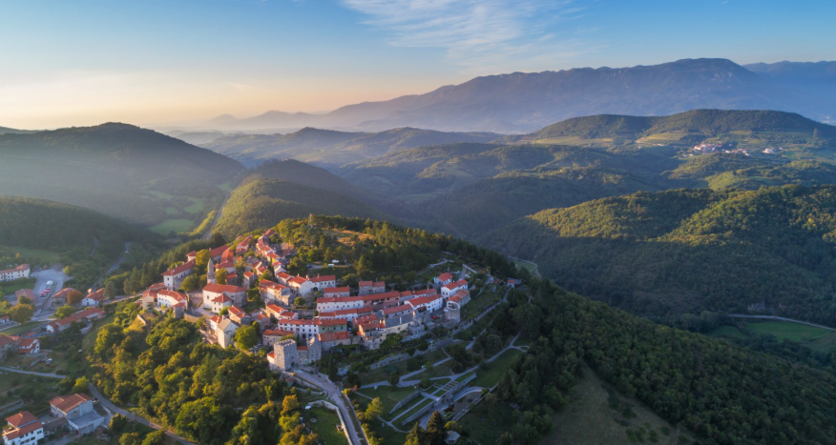
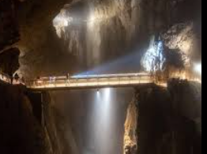
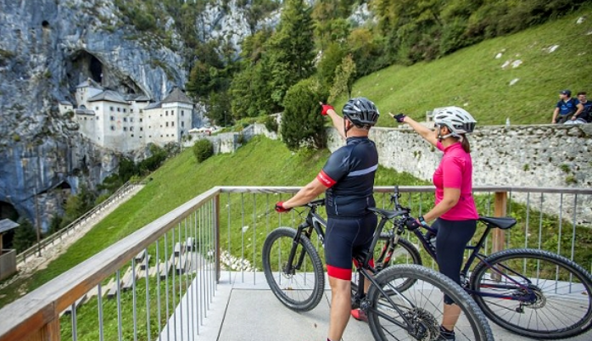
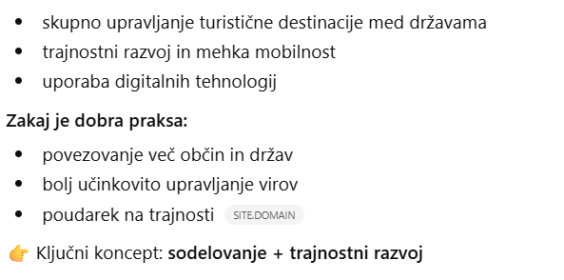
🌱 4. Kras–Carso (Slovenija/Italija) – čezmejno upravljanje turizma

Slide 7
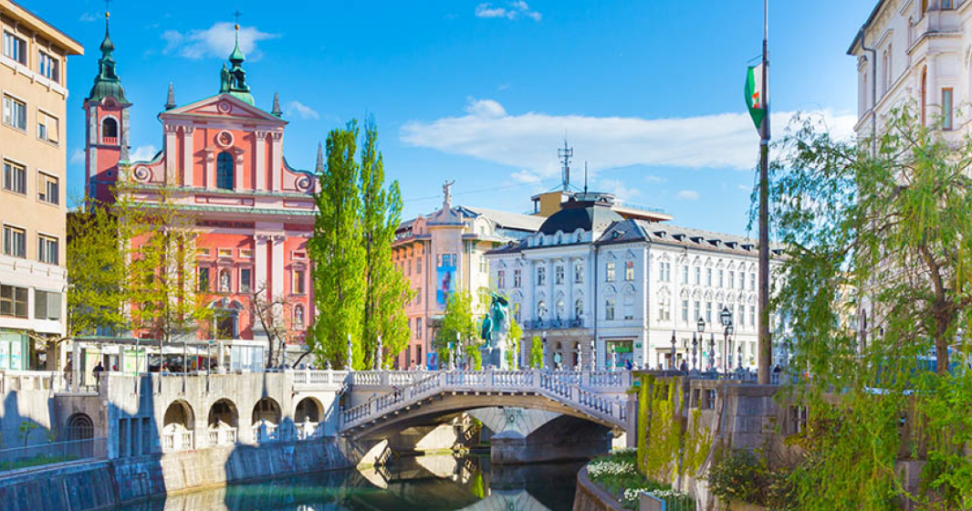
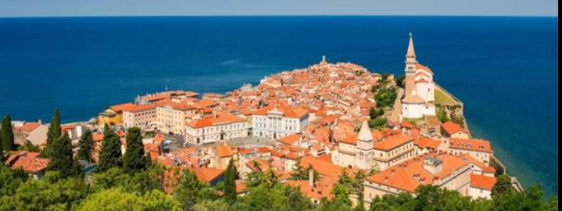
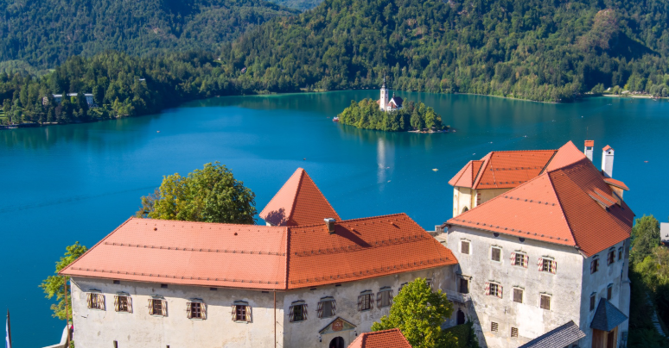
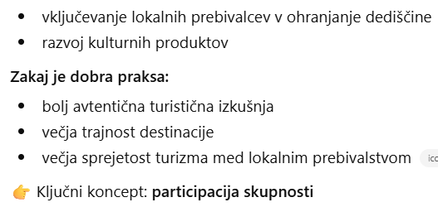
🏛️ 5. Kulturni turizem – vključevanje skupnosti (Slovenija)

Slide 8
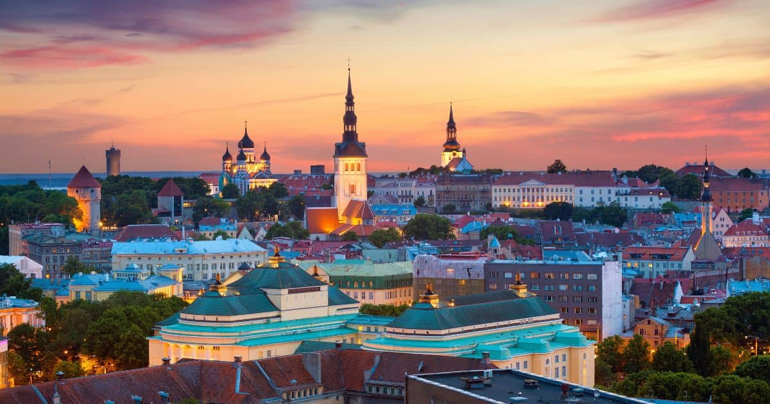

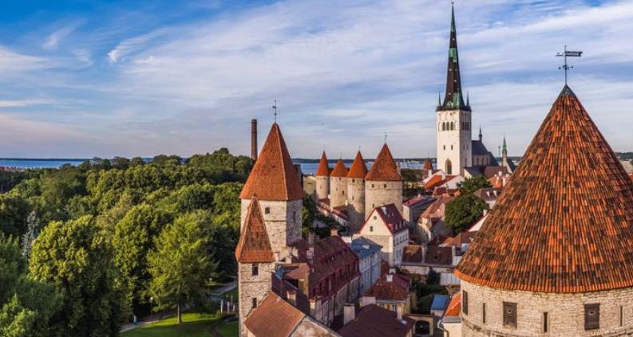
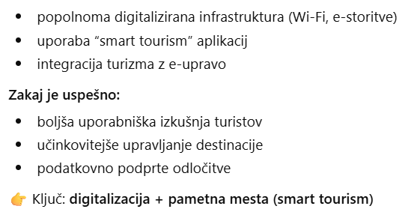
.🇪🇪 Tallinn – digitalna turistična destinacija

Slide 9
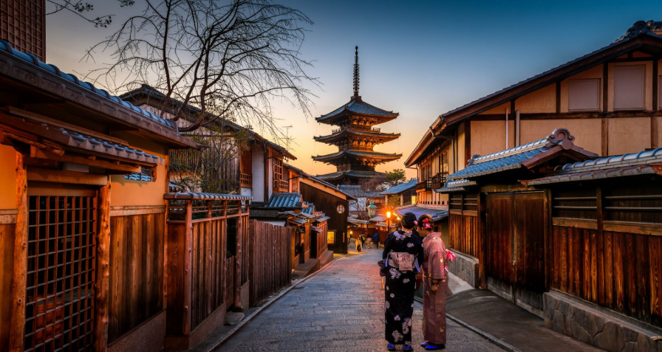
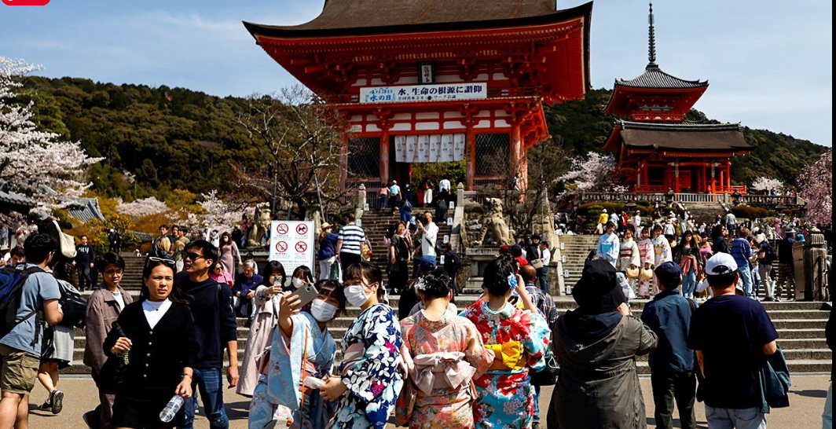
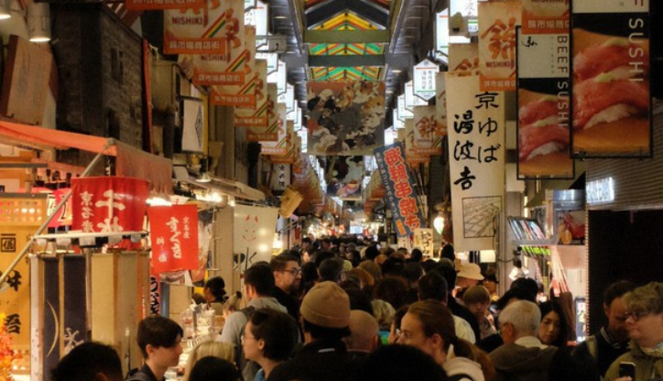
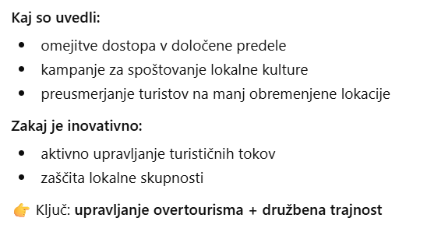
🇯🇵 Kyoto – upravljanje overtourisma

Slide 10
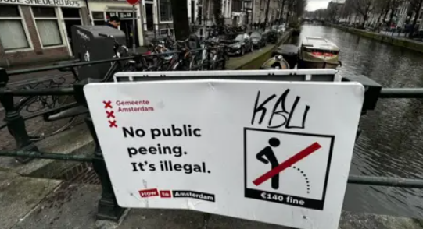
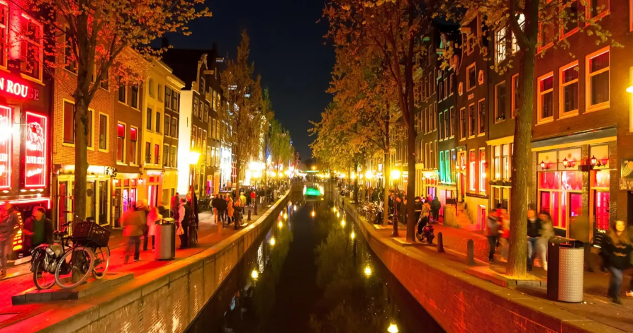
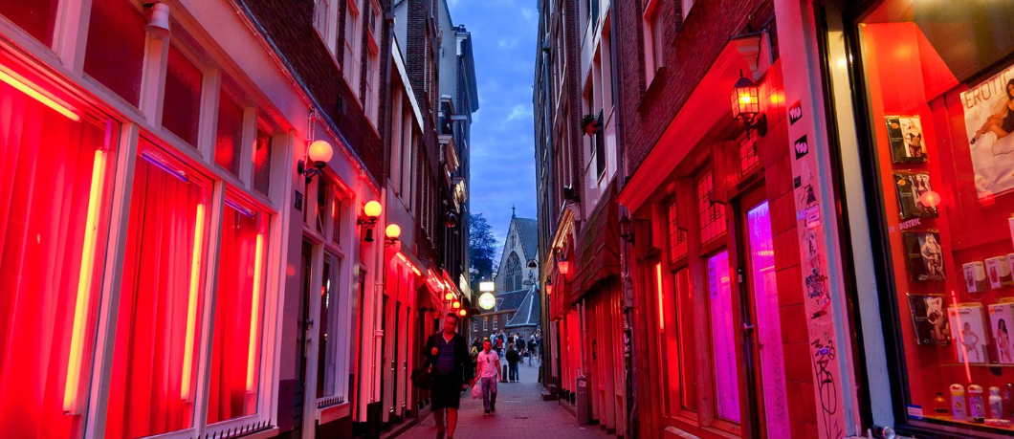
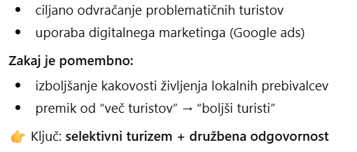
🇳🇱 Amsterdam – “Stay Away” kampanja

Slide 11
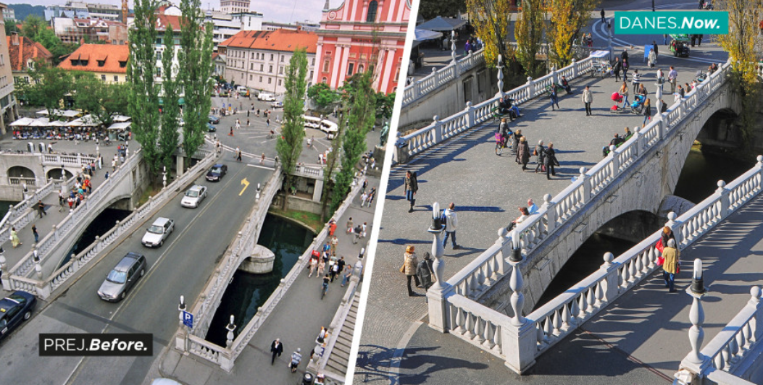
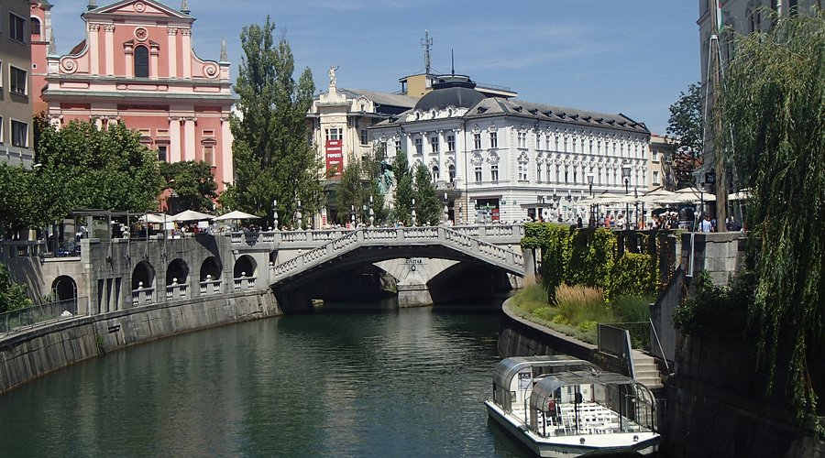

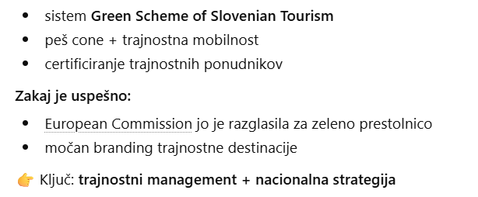
🇸🇮 Ljubljana – zelena destinacija

Slide 12
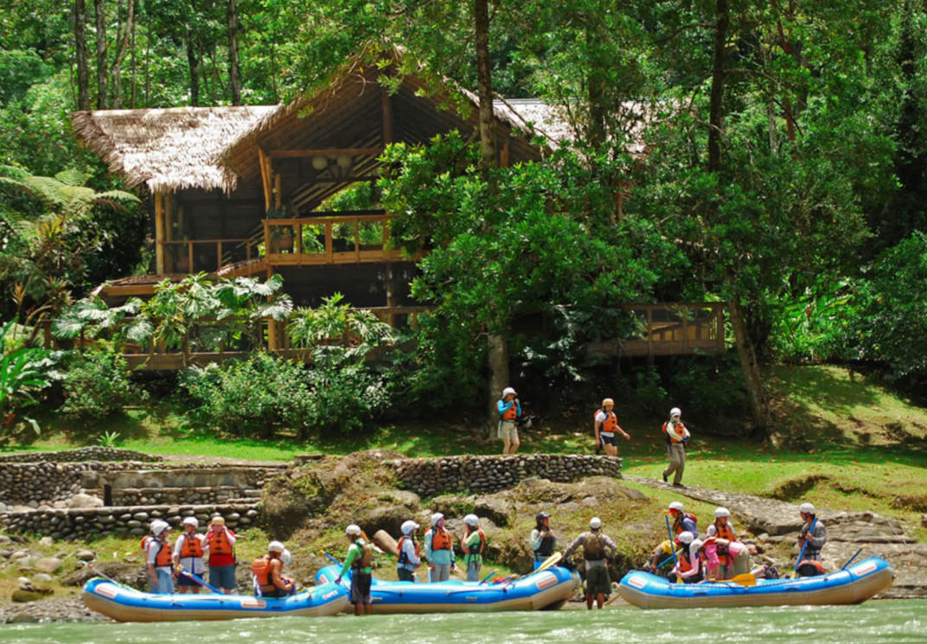
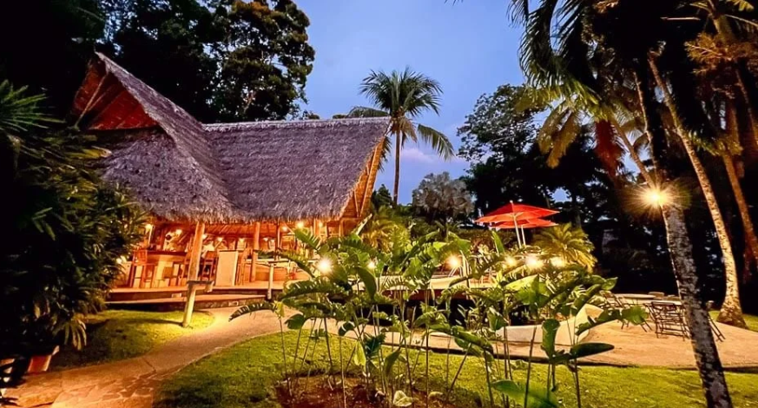
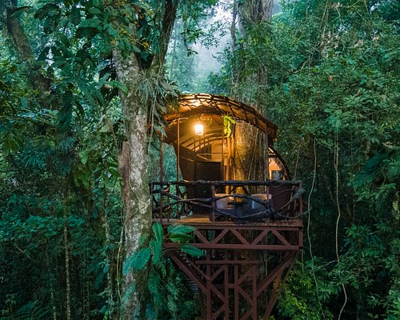
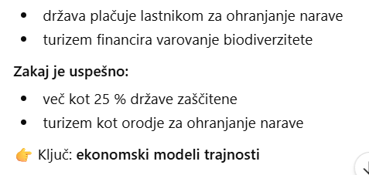
Costa Rica – plačevanje za ekosistemske storitve

Slide 13
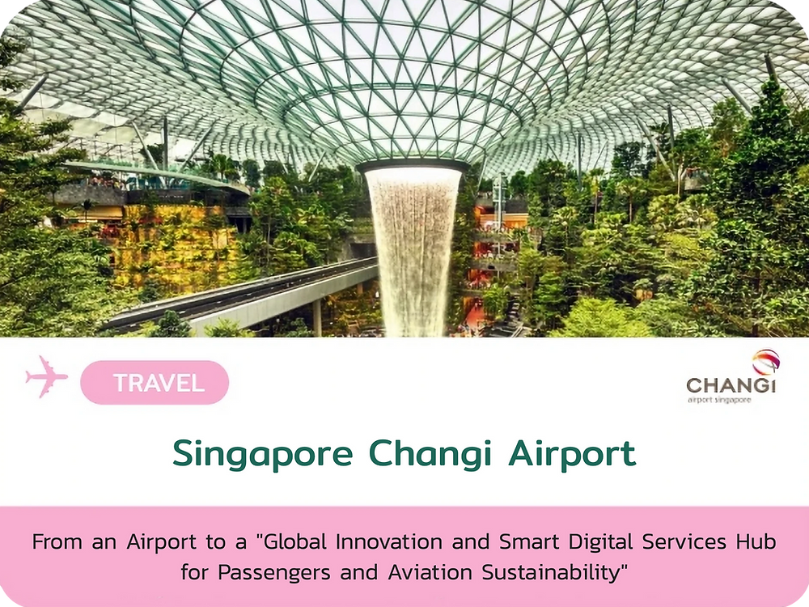
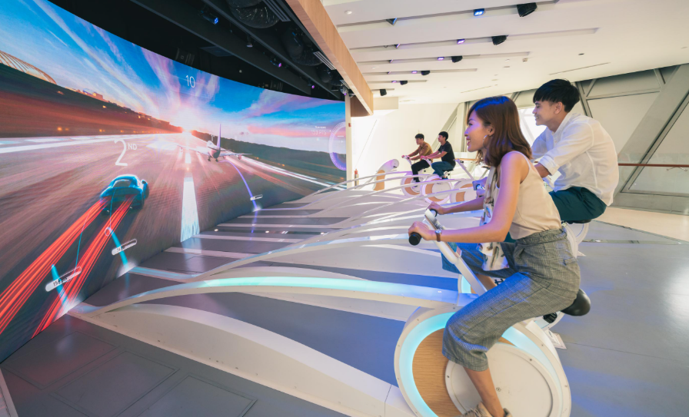

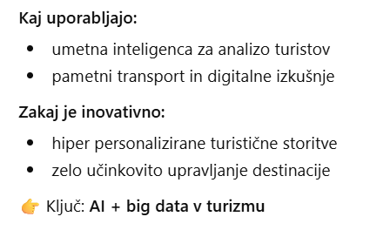
Singapore – “Smart Tourism + AI”

Slide 14
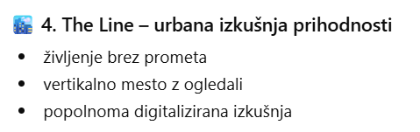
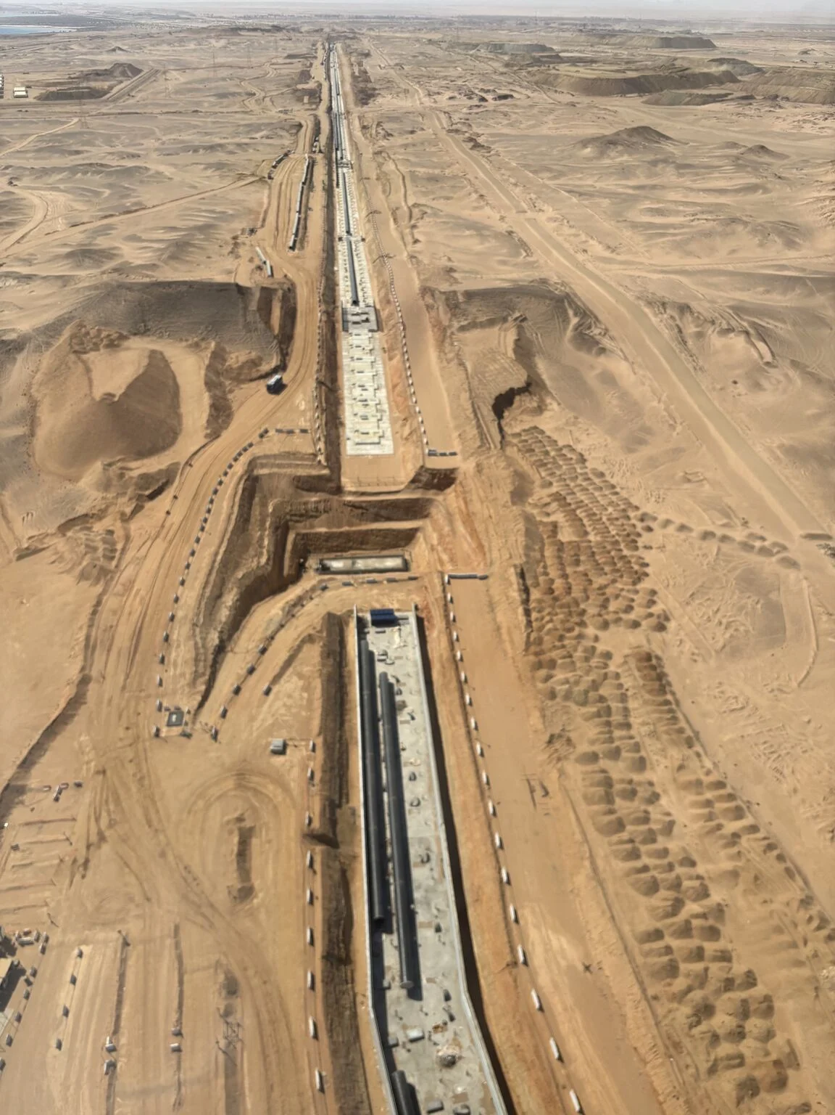
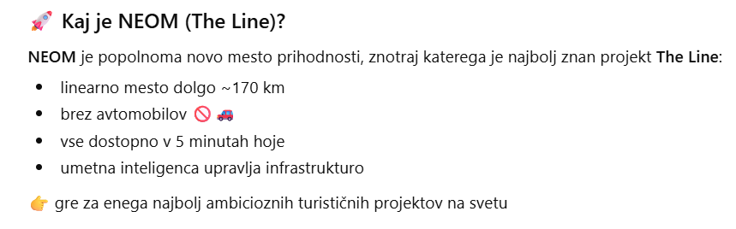
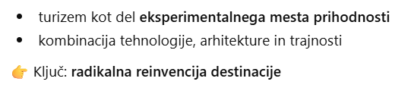
🇸🇦 NEOM – turizem prihodnosti (The Line)

Slide 15
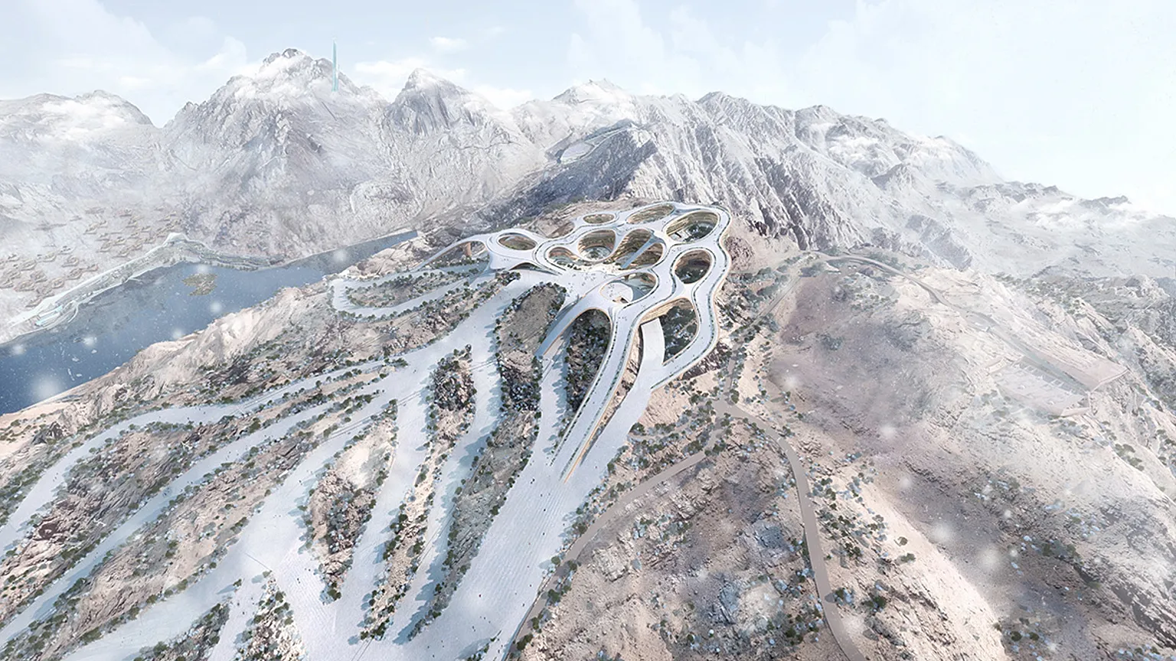
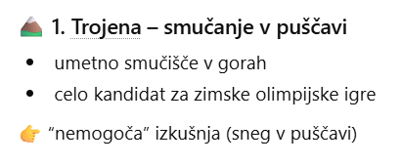
🇸🇦 NEOM – turizem prihodnosti (The Line)

Slide 16
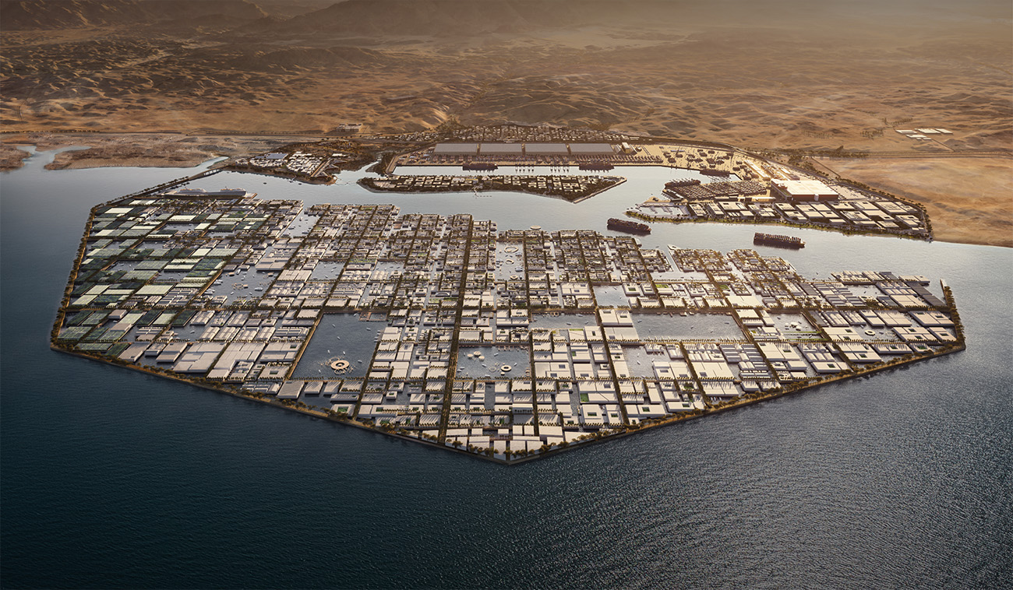
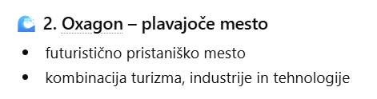
🇸🇦 NEOM – turizem prihodnosti (The Line)

Slide 17
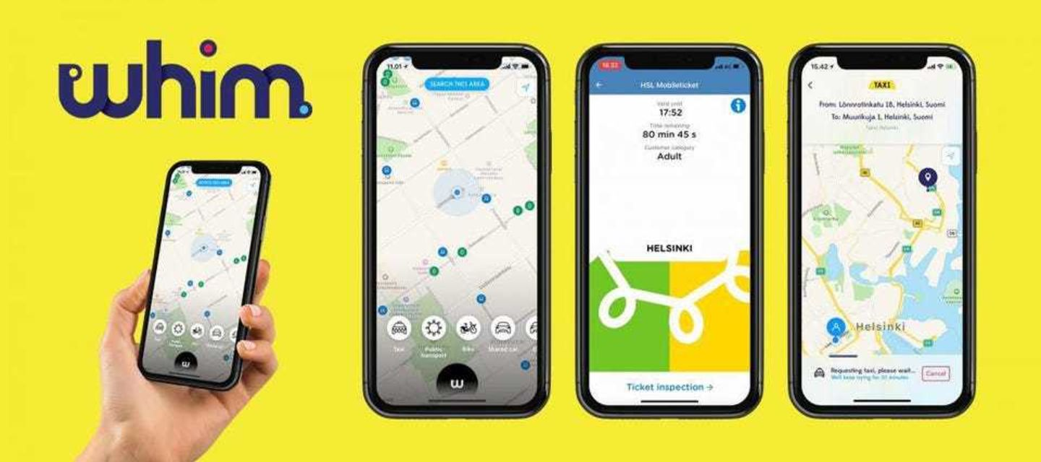
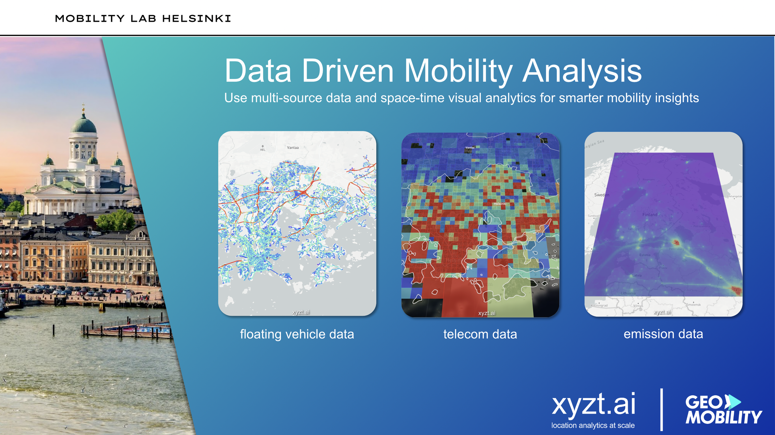

🇫🇮 Helsinki – “tourism as a service”

Slide 18




🇧🇹 Bhutan – “High Value, Low Volume”

Slide 19



🇮🇸 Iceland – kampanja “Let it Out”

Slide 20




🇦🇪 Dubai – hiper-luksuzni turizem

Slide 21




🇪🇸 Barcelona – data-driven turizem

Slide 22




🌌 SpaceX – vesoljski turizem

Slide 23


🌋 Iceland – “volcano tourism”

Slide 24




🧊 Icehotel – hotel, ki se vsako leto stopi

Slide 25



🏝️ Maldives – podvodni turizem

Slide 26




🎮 Pokémon GO – gamifikacija turizma

Slide 27



🌱 Netherlands – “regenerative tourism”

Slide 28
Kaj pomeni HRS (Hotel Reservation System)?
Za kaj se uporablja OPERA Cloud?
Kdo ga uporablja v hotelu?
Prednosti:
hitrost rezervacij
manj napak
centralizirani podatki
povezava z drugimi sistemi

Slide 29

Primerjava brez sistema vs. OPERA - opišite

